Slide 1
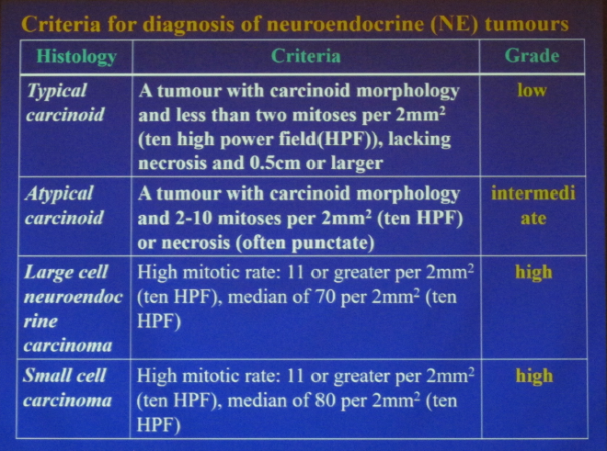
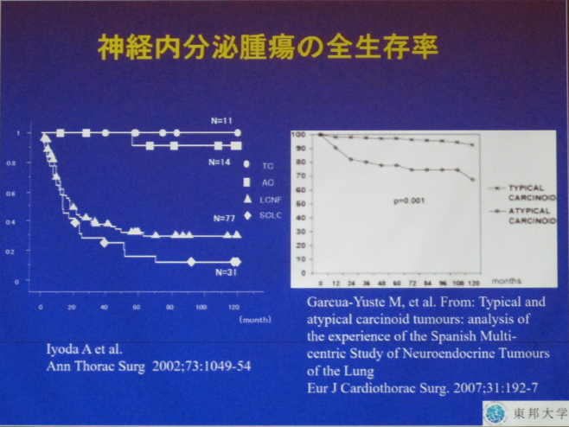
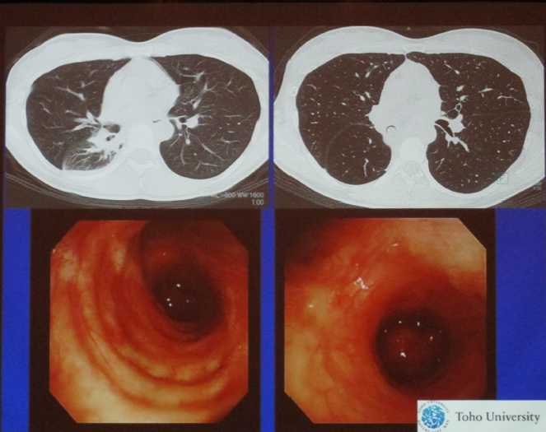
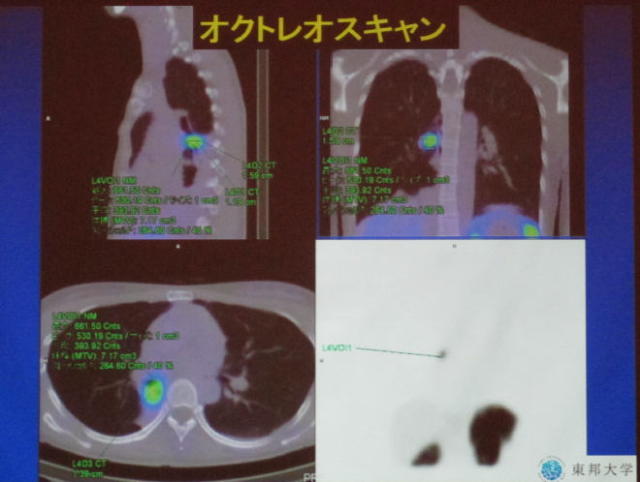
①
②
③赤枠の図を合わせて、一つの図にしたいと考えています。
先生より症例を提供いただけるかは、後日確認いたします。

Slide 2
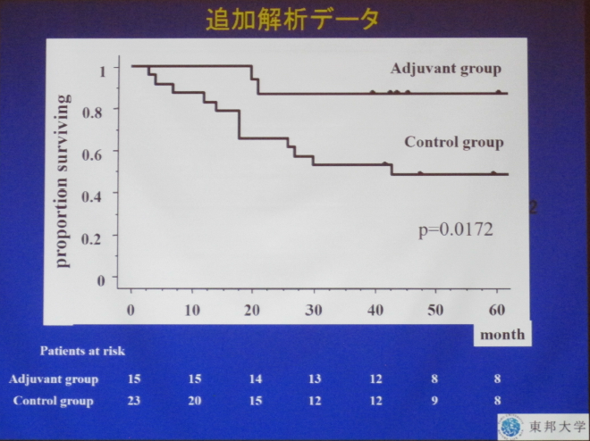
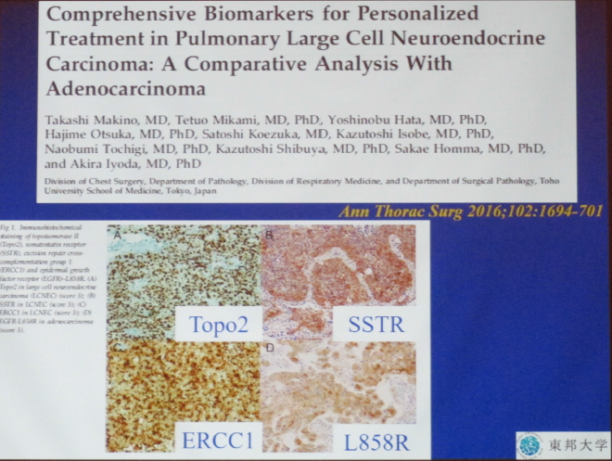
④
⑤

Slide 3
資材レイアウト案
表1
・作成要領遵守事項
・座長の言葉
（セミナーの紹介）
表4
オクトDI
帯
肺神経内分泌腫瘍の疫学
・定型カルチノイドの診断、転移、治療
小細胞肺がんの
診断、治療
展望
３つの型（SCLC-like, NSCLC-like, Carcinoid-like）
⑤
①
・非定型カルチノイドの診断、転移、治療
大細胞神経内分泌癌の診断、治療、アジュバンドセラピー
まとめ
カルチノイドの予後、患者情報等
参考文献の書誌事項等
②
③
④
p1
p2

